Slide 1
아바타 시스템
디자이너와 프로그래머의 관점
선임 유근상

Slide 2
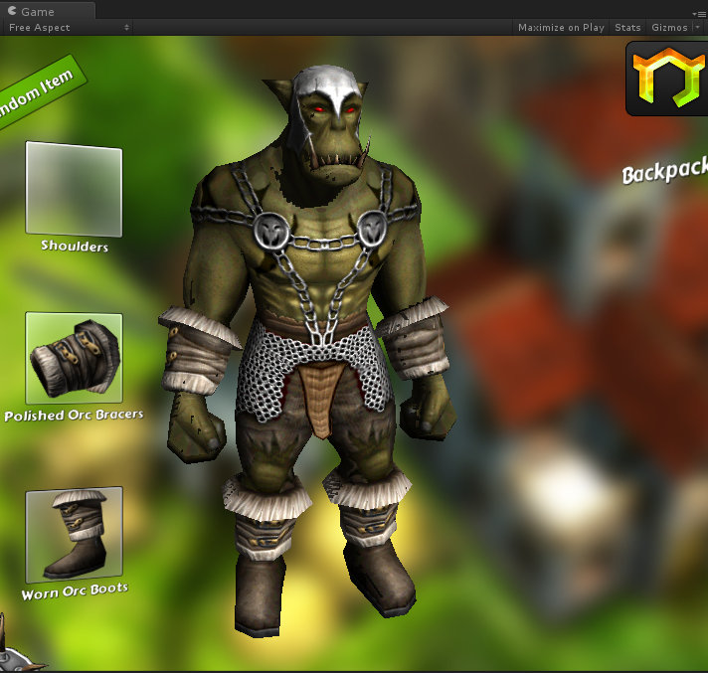
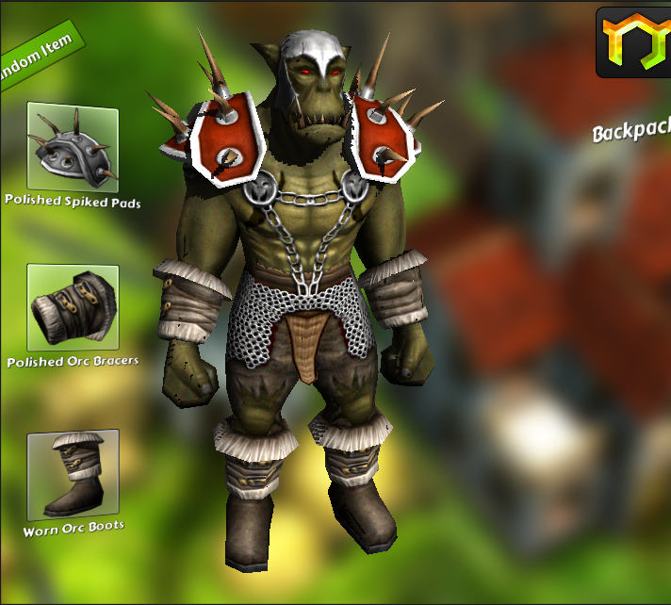
구현목표
화면상의 버튼을 통하여 기존 모델에 장갑을 더하고 빼는 시스템 구현

Slide 3
구체내역
NGUI의 모델을 샘플로 사용하나 NGUI의 시스템에 의존하지 않는 방식으로 범용적으로 사용할 수 있도록 구현
그래픽팀에 첨부된 샘플을 보고 이 시스템에서 사용될 좌표시스템을 설명한다.
프로그램적으로 NGUI의 itemSlot과 결합되지 않은 가장 간단하고 독립적인 방식으로 구현한다.

Slide 4
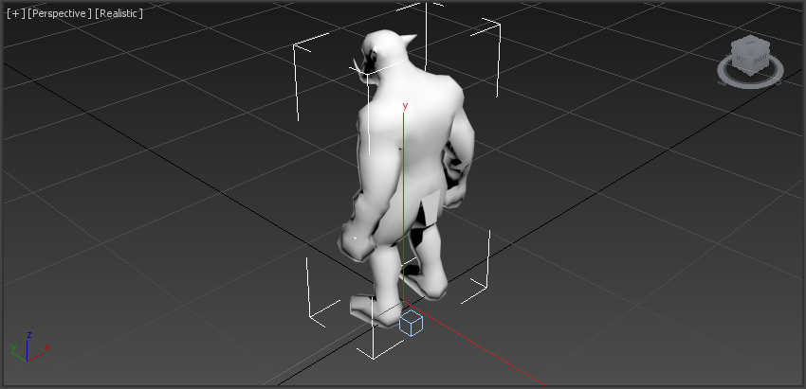
그래픽파트-본체
몸의 중심선이 x,y의 (0,0)에 오도록 하고 발바닥이 z축으로 0에 맞도록 하여 제작한다

Slide 5
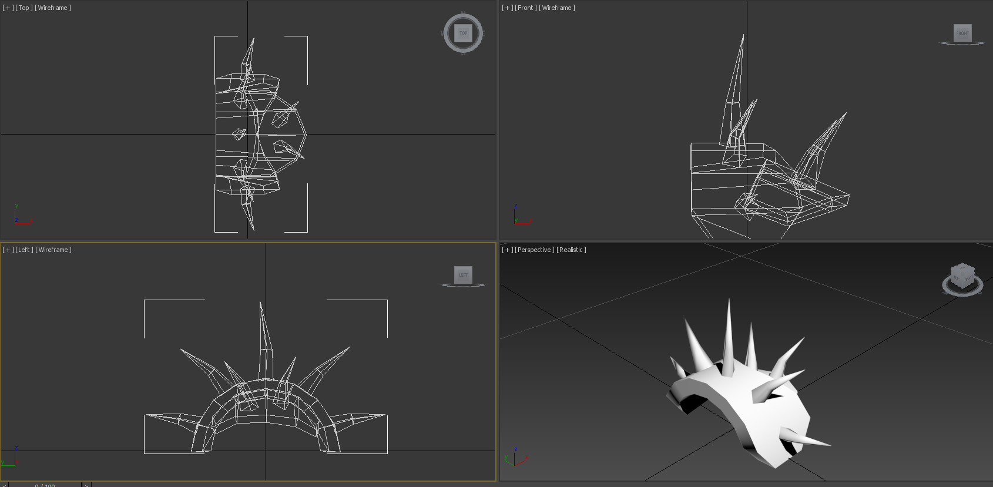
그래픽파트-보호구
본체와 스케일이 맞도록 제작하며 본체에 장착되는 장비는 본체의 메쉬를 덮을수 있도록 제작한다. 본체의 attach포인트에 맞추어 중간에 위치하도록 x,y중심선이 정해지며 z축으로 위로 올라가게 작한다.

Slide 6
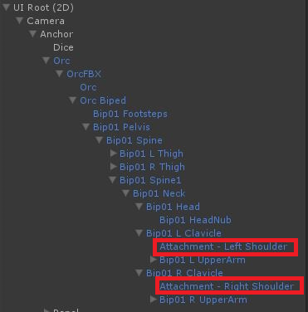
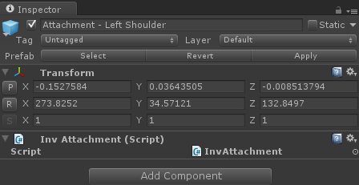
프로그램-attach 포인트
바이패드 계층구조에 원하는 장소에 attachment장소를 추가한다
위 attachment point는 왼쪽/오른쪽 쇄골에서 상대적 좌표를 같는다
InvAttachment.cs스크립트를 붙여 위의 EquipMgr.cs에서 요청한 GameObject를 현재 point에 붙이고 posion과 rotation을 일치시키는 작업을 한다.

Slide 7
프로그램-EquipMgr.cs
버튼으로 부터 이벤트를 받으면 GetComponentsInChildren<InvAttachment>()로 신체내의 attach point를 모두 찾는다.
알맞은 point를 찾으면 지정된 GameObject(=장갑)을 인자로 Attach함수를 부르면 각 지점의 local position으로 장갑이 위치하고 rotate된다
이때 덛붙이는 장갑이 본체보다 커서 보이기에 장갑이 장착된 것으로 보인다.

